Slide 1
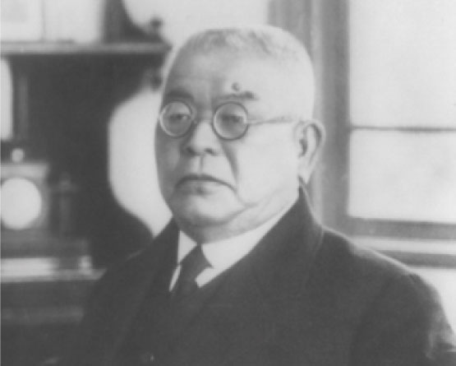
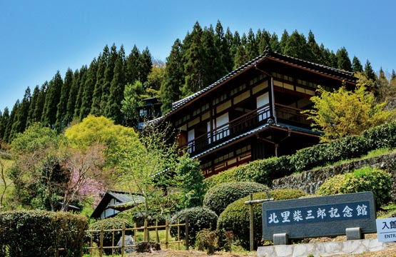
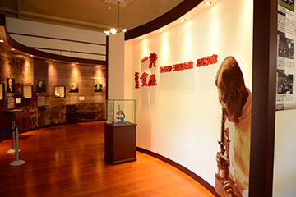
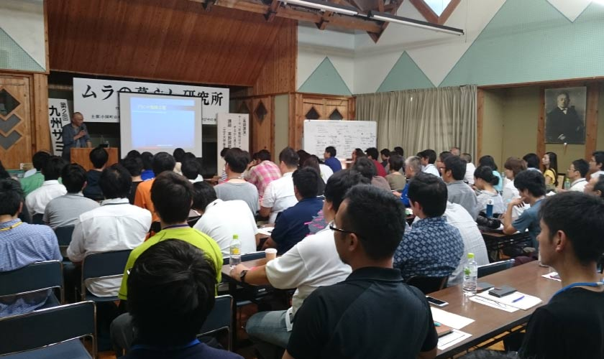
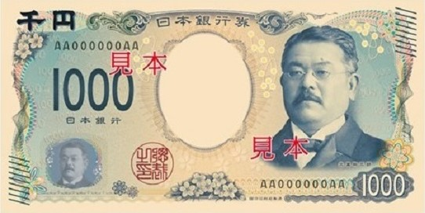
SDGｓ
北里柴三郎プログラム～終始一貫～（小国町）
日本が誇る世界的な医学者北里柴三郎は、嘉永5年（1853）庄屋北里惟信の長男として北里村（現小国町北里）に生まれました。 明治4年（1871）熊本医学校に学び、さらに東京医学校（現東京大学医学部）に進み、卒業後、内務省衛生局に勤務、国の留学生として結核菌の発見者であるドイツのローベルト・コッホに師事しました。ここで貴重な研究業績を次々に発表、とりわけ破傷風菌の純粋培養法の確立（1889）と血清療法の発見（1890）は前人未踏のもので、世界の医学界にその名をとどろかせました。 帰国後、福沢諭吉などの援助により、伝染病研究所を設立、わが国の近代医学に大きな足跡をとどめました。大正3年（1914）自力で北里研究所を創設、昭和6年（1931）死去するまで終生わが国の公衆衛生、医学教育、医療行政の発展に貢献しました。
日本が誇る世界的な細菌学者 北里柴三郎博士の新千円札に採用決定を記念し、また博士の偉業を学び知ることで、 これからの人生の糧にしていただき、新たな時代、コロナや新たなウイルスと戦うべく、医療に従事する事の礎にしてください。
■プログラム内容
・記念館の見学（ガイド付き）
・北里バランで博士定食１，５００円（８０名まで）
(費用は別途要）
弁当 １，１００円～（２００個まで）
■学習のポイント
・北里先生の功績を学ぶことで、細菌学に興味を持っていただき、将来の研究者になるきっかけにしてください。
■スケジュール
①記念館見学 （約３０分）
②昼食（各種定食又はお弁当） （約６０分）
【受入期間】 通年
【受入人数】 １２０人程度（３クラス）
【料 金】 小中高生 ２５０円（２００円）（２０名以上の団体） 大人４００円
【受付締切】 １カ月前
【申込・問合】 一般財団法人 学びやの里
TEL:0967-46-5560 MAIL: mkk@oguni-tourism.com
【URL】 https://manabiyanosato.or.jp/kitazatomuseum/

